Slide 1
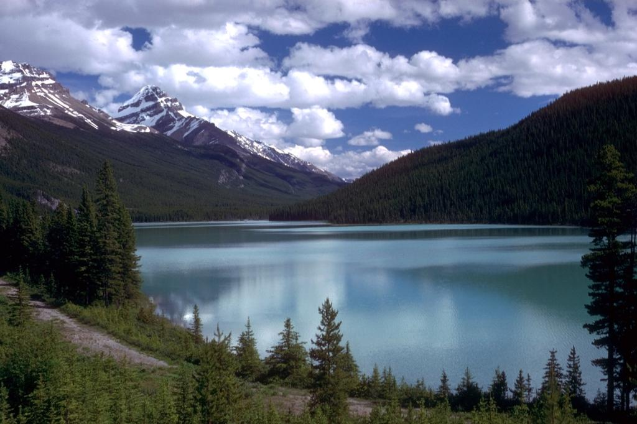
Марценюк Тетяна Василівна
вчитель української мови та літератури
Рагівського навчально-виховного об’єднання «загальноосвітня школа І-ІІ ступенів – дошкільний навчальний заклад»

Slide 2

Портрет автора
Дата народження: 21лютого 1983
Освіта: вища, у 2005 році закінчила Житомирський державний педагогічний університет ім. І.Я. Франка
Спеціальність: «українська мова та література»,
кваліфікація вчитель української мови та літератури
Місце роботи: Рагівське НВО «ЗОШ І-ІІ ступенів – ДНЗ» області
Посада: заступник директора з навчально-виховної роботи, вчитель української мови та літератури
Стаж роботи: 10 років
Категорія: І
Рік атестації: 2012
Курси підвищення кваліфікації: 2011 рік КОІПОПК

Slide 3

Методична тема
Використання інтерактивних методів і прийомів на уроках української мови та літератури

Slide 4

Моє педагогічне кредо
«Віддай людині крихітку себе,
за це душа наповнюється світлом»
Ліна Костенко
Моє життєве кредо:
«Любити життя, і цінувати кожну його хвилину, нести радість, у книгах-шукати істину, у людях – мудрість».

Slide 5
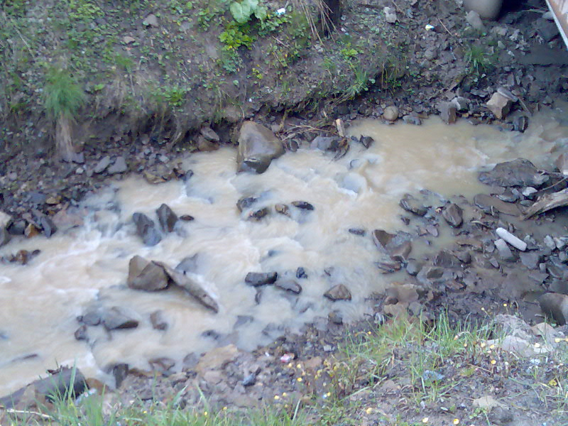
Завдання досвіду
1
Формування потреби в самопізнанні, самореалізації
Формування пізнавальних умінь та навичок
2
Формування позитивної мотивації до навчання
3
4
Виховання свідомого громадянина, патріота

Slide 6
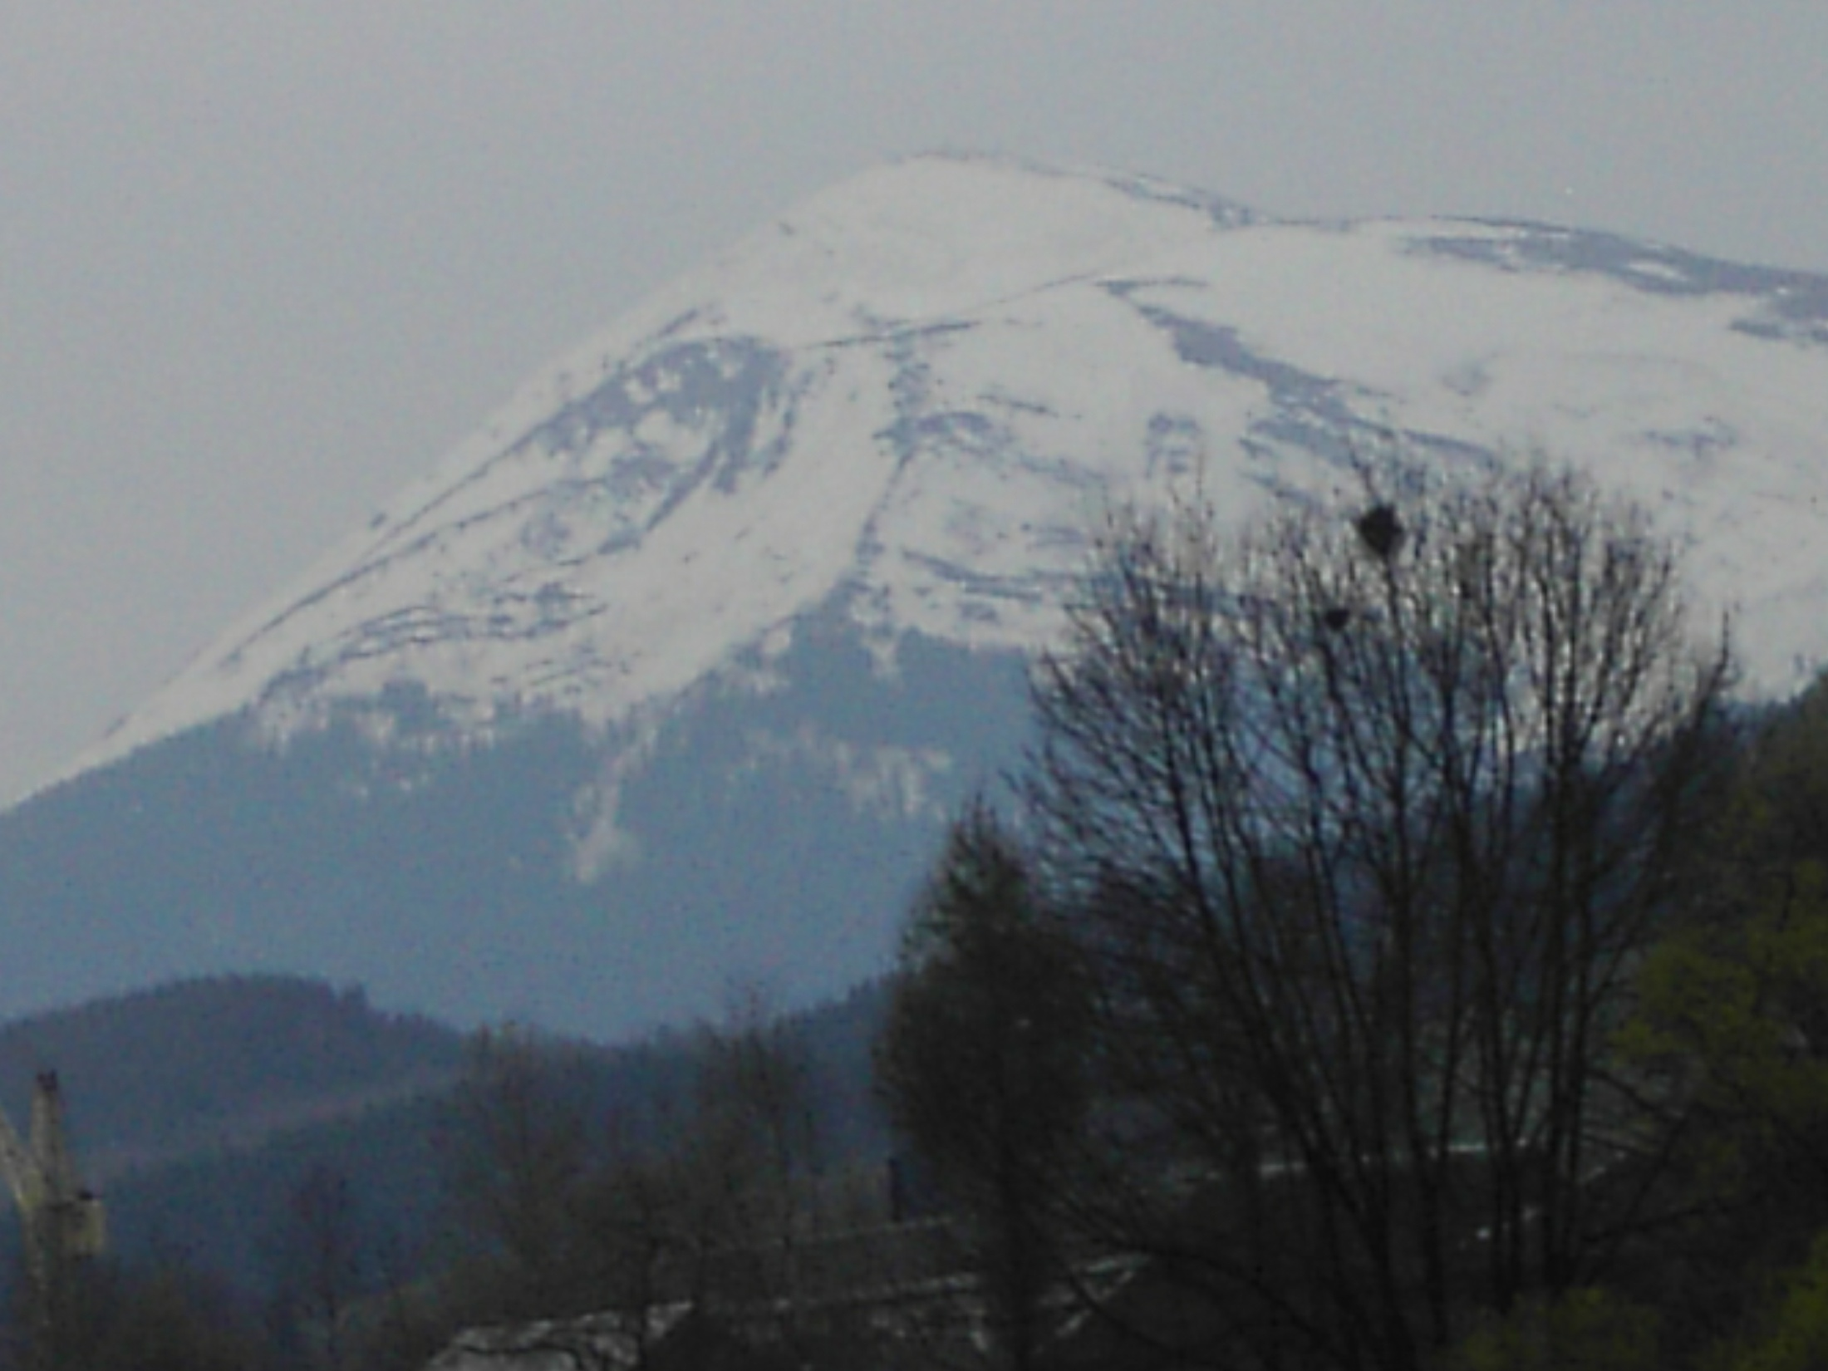
Нове – це завжди цікаво, інтригуюче, але й небезпечно. Переконана, що розпочинати роботу над впровадженням будь - якої навчальної технології потрібно насамперед із переосмислення підходів до навчання, виховання, проведення уроку, спілкування з учнями. При визначенні проблеми мною були враховані такі умови: актуальність і співзвучність її сучасним педагогічним ідеям; комплексність - обрана проблема має пронизувати всі форми роботи. Творчо працюю над реалізацією проблеми: «Використання інтерактивних методів і прийомів на уроках української мови та літератури ».
Переді мною висока гора. Це - мета мого прфесійного життя. Я бачу її; думаю про неї; хочу досягти її; але зійти на цю вершину хочу самостійно. Я вже піднімаюсь і, чим вище ступає моя нога, тим ширший виднокруг відкривається переді мною.

Slide 7
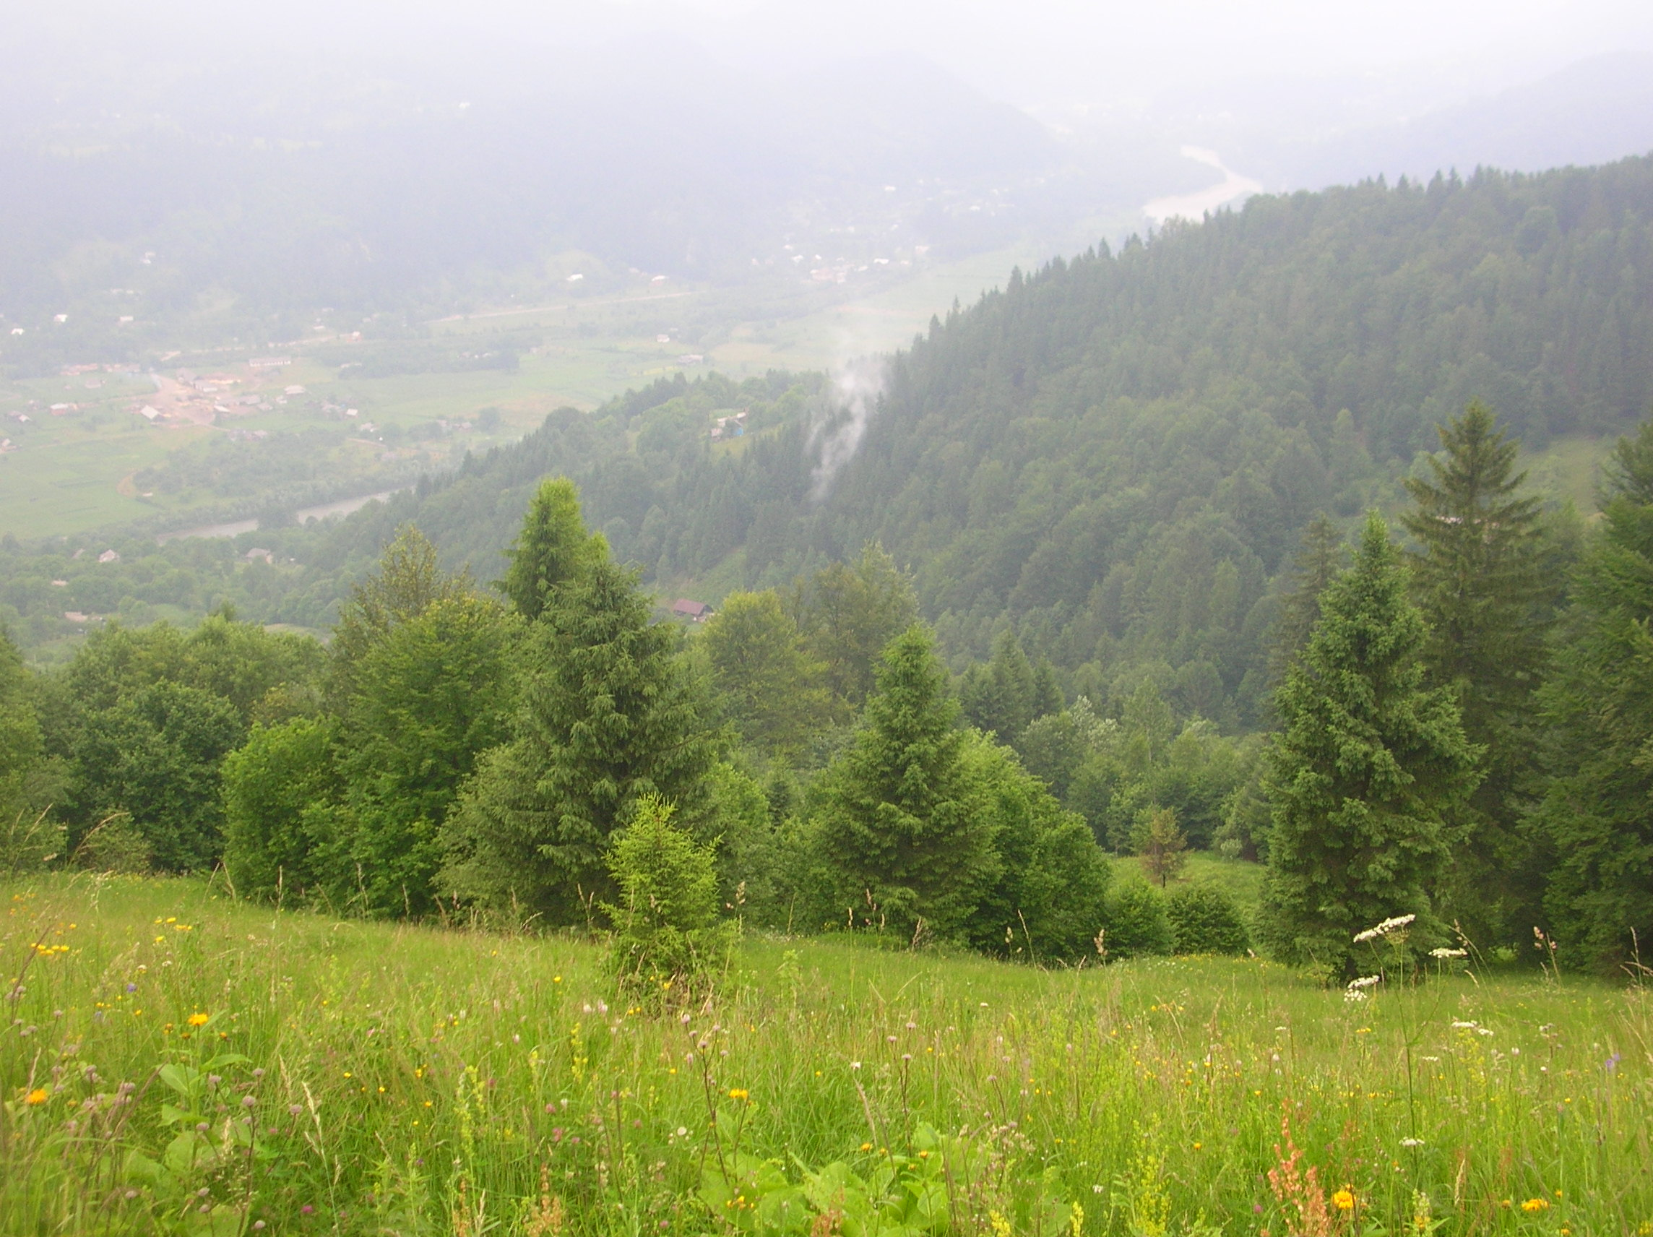
Робота на уроках української мови та літератури з використанням інтерактивних технологій
- робота в парах ;
- робота в малих групах;
- мікрофон;
- мозковий штурм;
- ажурна пилка;
- аналіз ситуації;
- вирішення проблем;

Slide 8
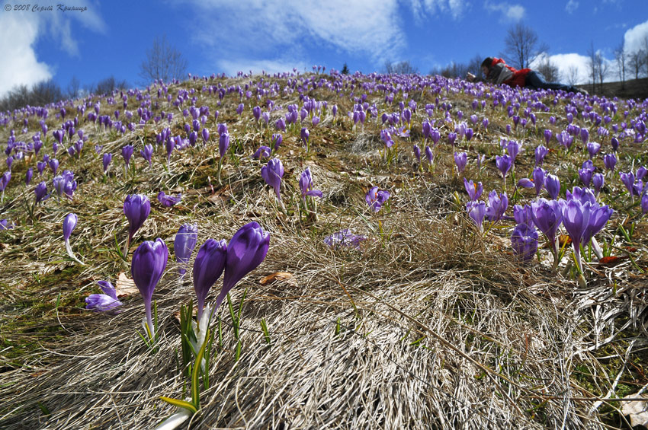
Для ефективного застосування методів та прийомів інтерактивного навчання необхідно детально планувати свою роботу . За допомогою психологічної служби, соціального педагога, за характеристиками класоводів початкових класів, за власними спостереженнями, ще на початку роботи в 5 класі досліджуємо психологічні, індивідуальні, навчальні особливості кожного з учнів. Таким чином, враховуючи ці особливості, ми визначаємося, які форми і методи застосовувати у тому чи іншому колективі. Наступний крок – анкетування вчителя «Чи готові Ви впроваджувати інтерактивні прийоми навчання?»
Не аби яку роль у цьому питання відіграє і виховання в сім’ї, необхідна тісна співпраця з батьками.
За результатами цих попередніх етапів обираються для використання інтерактивні методи.

Slide 9
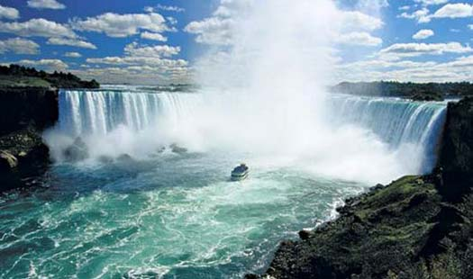
Метод проектів (підготовка учнів
до участі в уроці-проекті)
Етапи діяльності | Зміст діяльності
Підготовка. Вивчення теми і мети проекту | Учні: обговорення, пошук інформації. Учитель: заява задуму, мотивація, допомога в постановці завдань.
Планування: а) визначення джерел, засобів збору, методів аналізу інформації, засобів представлення результатів; б) установлення критеріїв оцінки результату і процесу. | Учні: формулюють завдання і виробляють план дій. Учитель: коректує, пропонує ідеї, висуває пропозиції.
Збір інформації (спостереження, робота з літературою, анкетування, експеримент). | Учні: збирають інформацію. Учитель: спостерігає, непрямо керує діяльністю.
Аналіз. Аналіз інформації. Формулювання висновків | Учні: аналізують інформацію. Учитель: коректує, спостерігає, радить.
Подання та оцінка результатів. | Учитель і учні беруть участь в обговоренні.

Slide 10
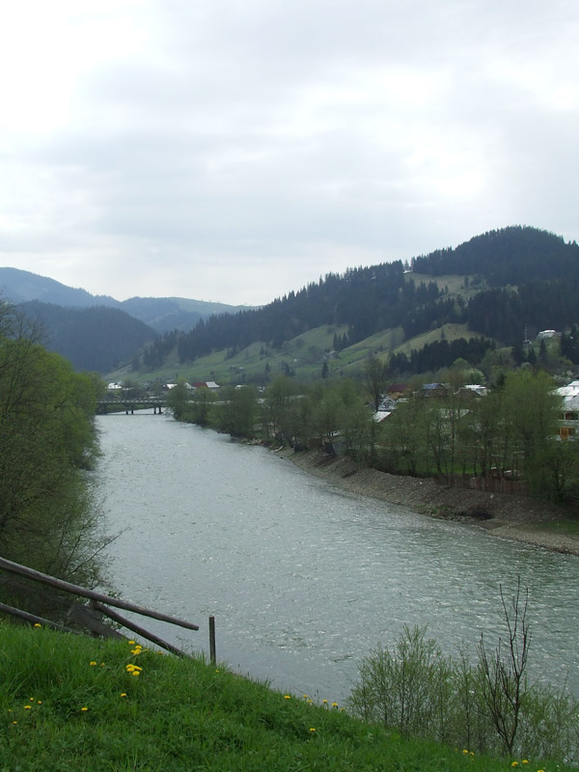
Основні переваги інтерактивних методів навчання
1. Інтерактивні технології дозволяють забезпечити глибину вивчення змісту.
2. Учні освоюють усі рівні пізнання (знання, розуміння, аналіз, синтез).
3. Вчитель отримує можливість диференційованого підходу до учнів із спеціальними потребами – особистісними та інтелектуальними.
4. Змінюється роль учнів: вони приймають важливі рішення щодо процесу навчання.
5. Основним джерелом мотивації навчання стає інтерес самого учня.
значно підвищується роль особистості педагога: він менше часу витрачає на вирішення проблеми з дисципліною, педагог сильніше розкривається перед 6. Учнями як лідер, організатор.
7. Учні, які отримують власний досвід вчителювання, з нової точки зору дивляться на навчально-виховний процес, на роль вчителя і учня в ньому.

Slide 11
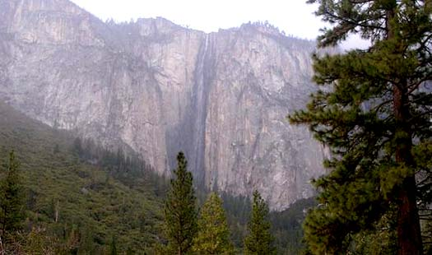

Прийом
“Асоціативного куща”
Урок української літератури в 7 класі
за темою
«Григір Тютюнник. «Климко». Климко – головний герой повісті».
Добрий турботливий чуйний гордий
самостійний милосердний
відповідальний
кмітливий

Slide 12
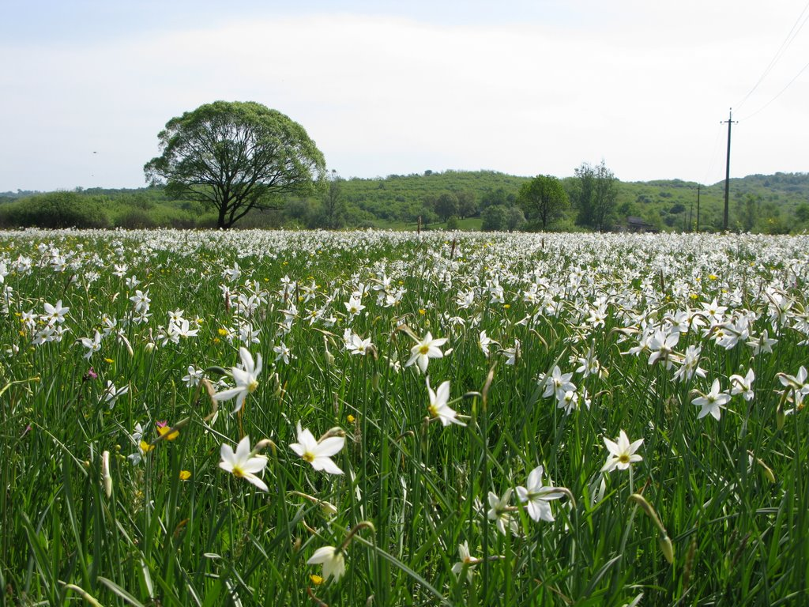
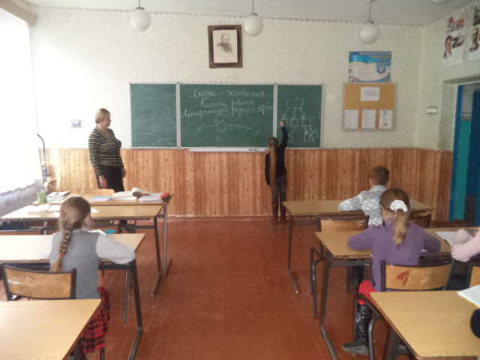
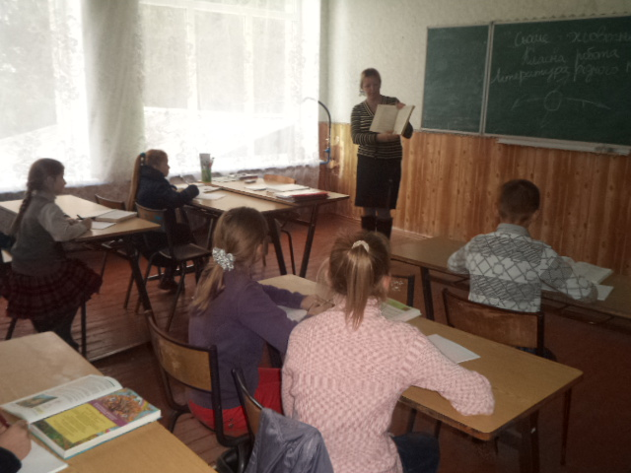
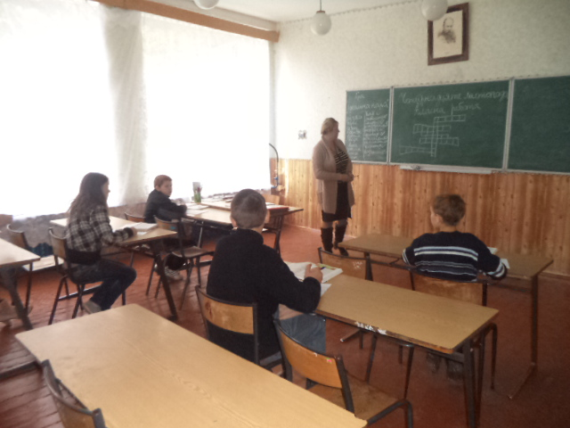
МОЇ
УРОКИ

Slide 13
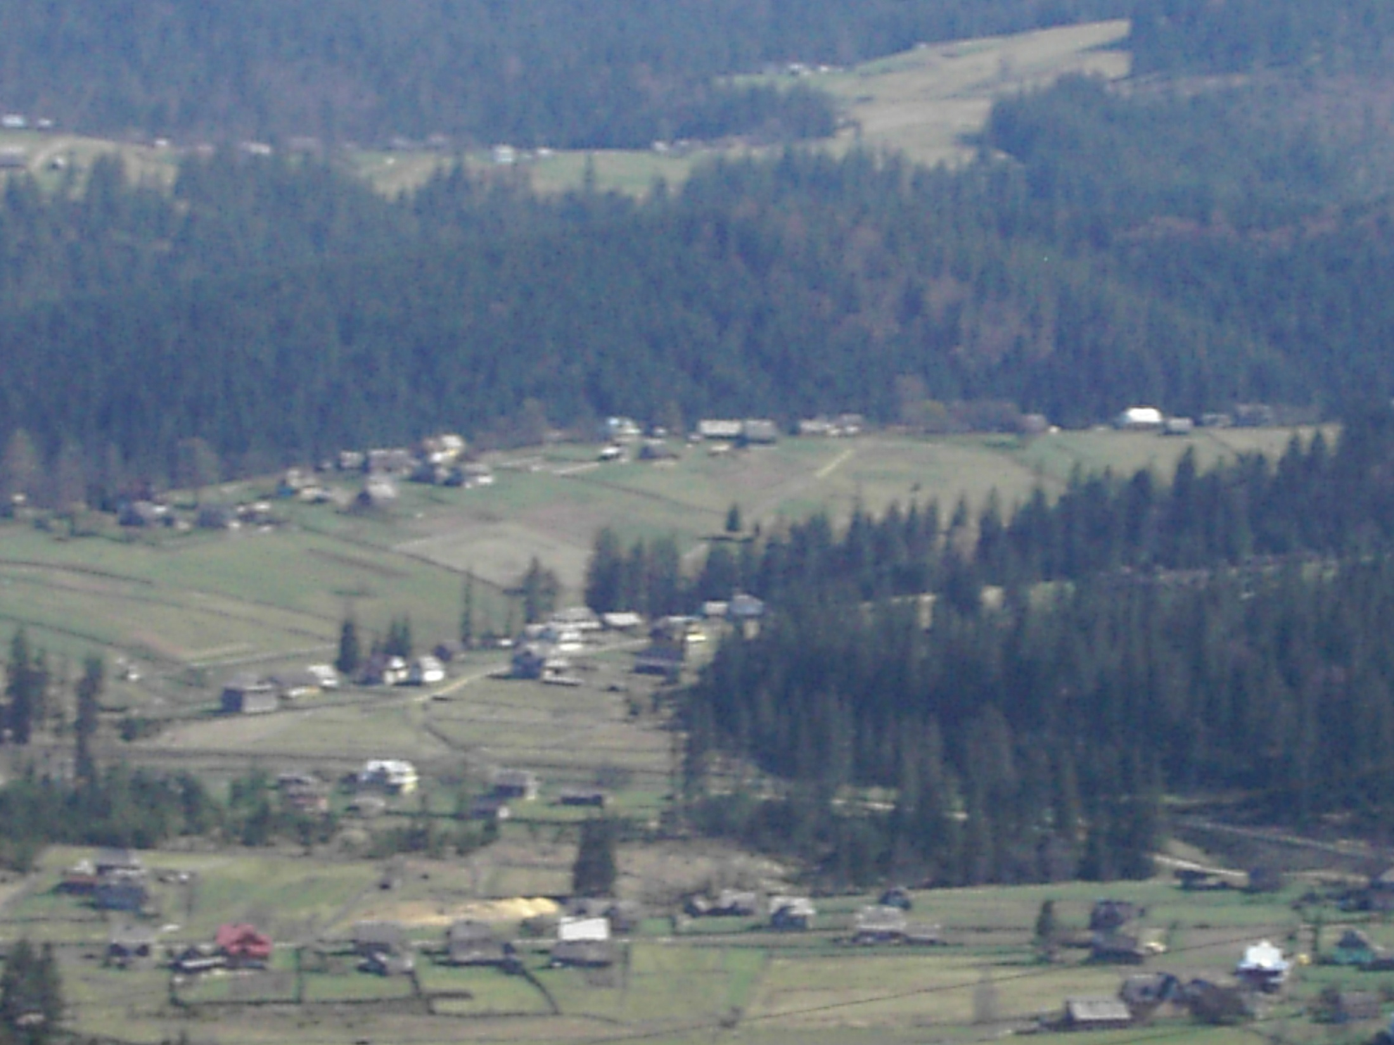
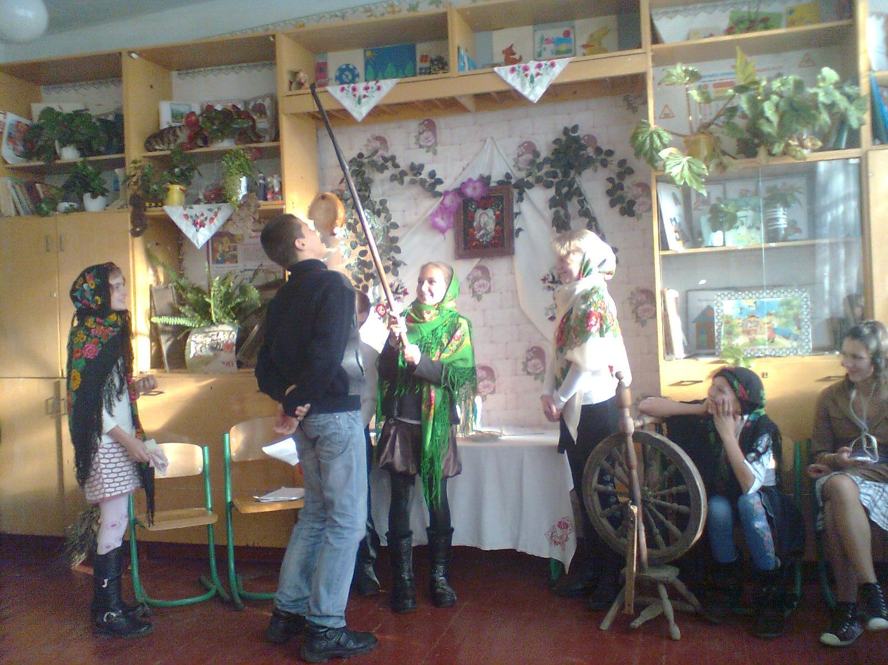
П
О
З
А
К
Л
А
С
Н
А
Р
О
Б
О
Т
А
«АНДРІЇВСЬКІ В Е Ч О Р Н И Ц І»

Slide 14
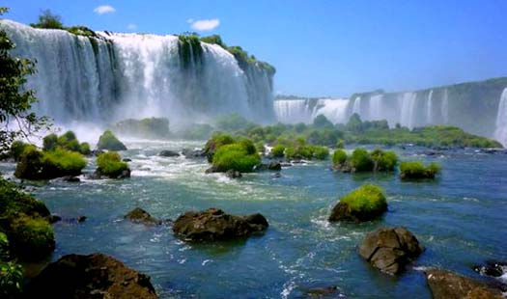
І що б у мене не трапилось,
я завжди буду
- заходити до класу з усмішкою;
- стриманою, терплячою, уважною;
- не шукати легкого шляху;
- радіти успіхам своїх учнів;
- співпереживати їх невдачам;
- не боятися вибачитися, якщо я не права;
- нести дітям добру енергію.

Slide 15

ДЯКУЮ ЗА УВАГУ

